Slide 1


Norges mest spennende, innovative og største universitet
Et bredt faglig tilbud
Hovedansvar for den høyere teknologiutdanningen i Norge
39.000 studenter
33.000 studenter i Trondheim
3000 studenter fra utlandet
Notes:
Fortell hva du skal gå igjennom i løpet av presentasjonen.

Slide 2
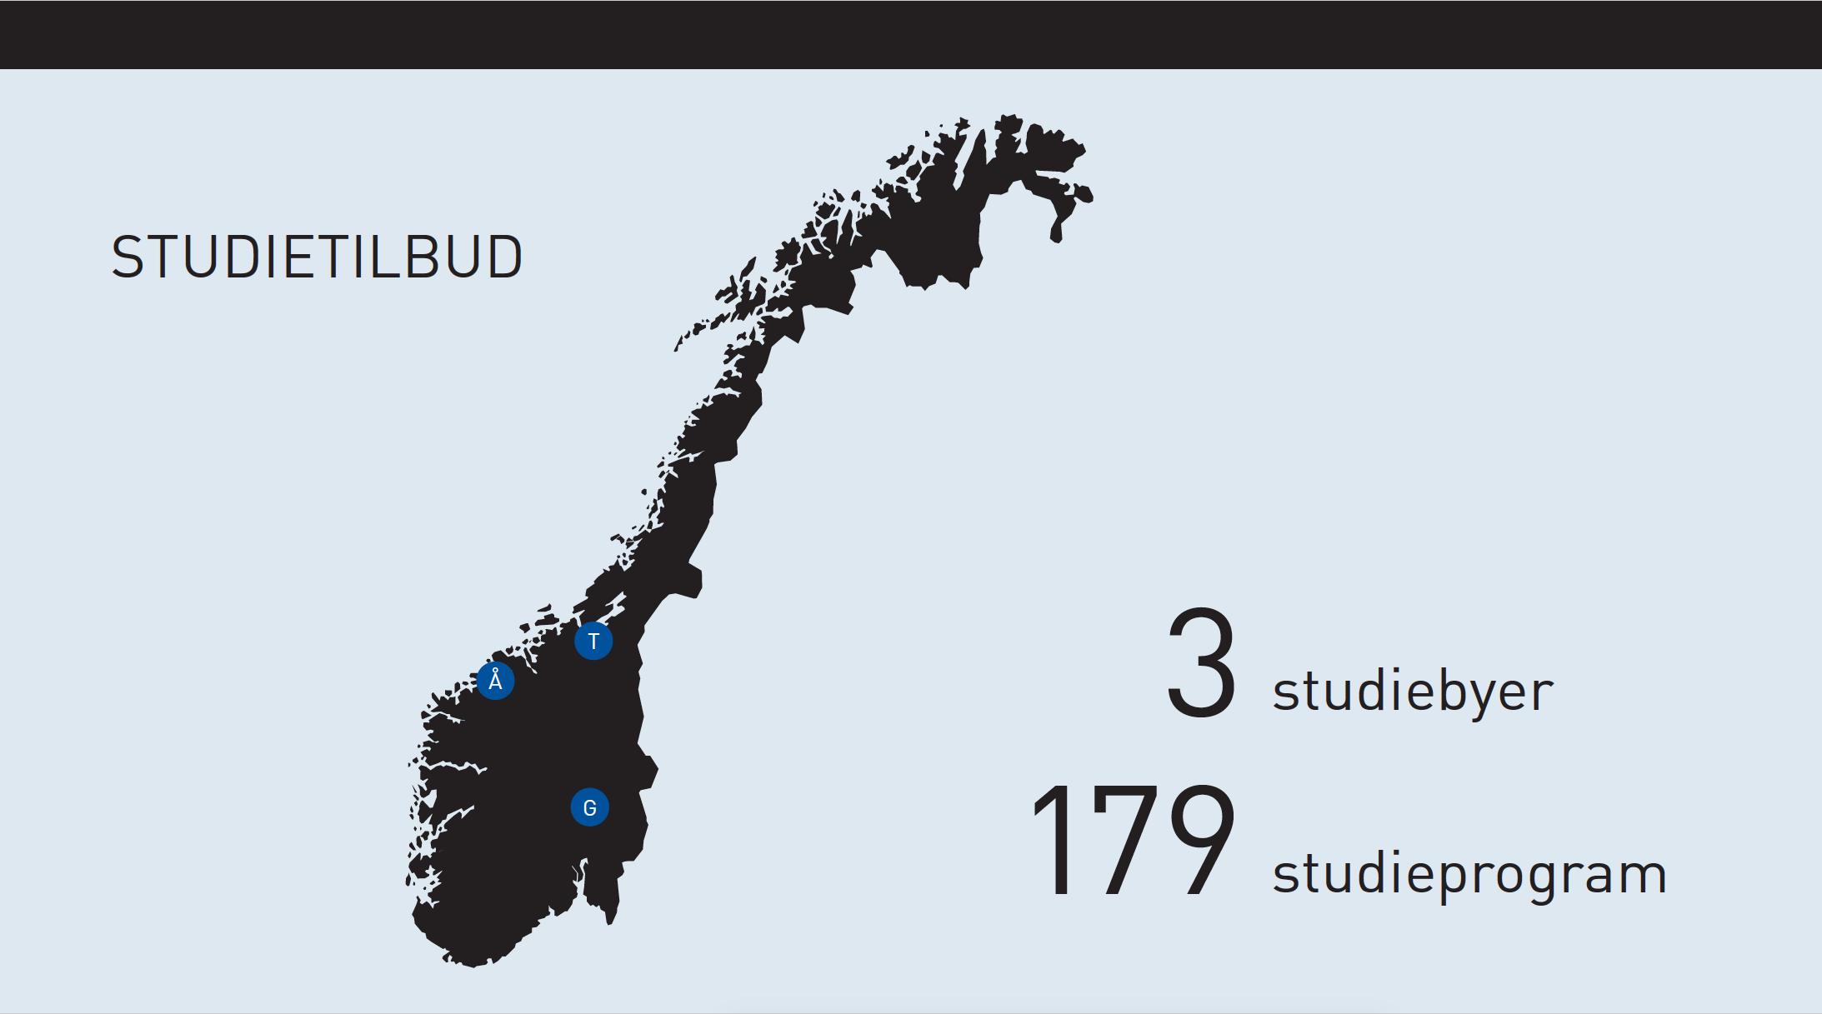
Estetiske fag, kunst- og musikkfag
Historie, religion, kultur og idéfag
Idrettsfag
Informasjonsteknologi og informatikk
Lærer- og lektorutdanning
Matematikk og naturfag
Mediefag og kommunikasjon
Medisin, helse- og sosialfag
Samfunnsfag og psykologi
Språk og litteratur
Teknologi, sivilingeniør, ingeniør og arkitekt
Økonomi, ledelse og administrasjon
Notes:
NTNU er Norges største universitet med nesten 40 000 studenter. Universitetet har tre studiesteder, i Trondheim, Gjøvik og Ålesund. Universitet tilbyr 179 studieprogram som du kan studere rett etter videregående (årsstudium, bachelorgrader og 5-årige mastergrader). (I tillegg finnes det uendelig mange 2-årige masterprogram som man kan ta når man har tatt en bachelorgrad).
KLIKK: STUDIETILBUDET
Her ser vi hele NTNU sitt studietilbud. Bredt fagtilbud innenfor teknologi, naturvitenskap, humaniora og estetiske fag, samfunnsvitenskap og økonomisk-administrative fag. Profesjonsutdanning i medisin, psykologi, lærer, billedkunst, musikk og arkitektur.
NTNU har hovedansvar for den høyere teknologiske utdanningen i Norge.
Nå skal vi se nærmere på utdanningsområdene innen teknologi.

Slide 3
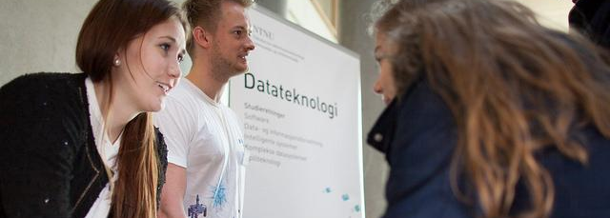
Hvorfor velge IT-studie?
”Garantert” jobb
Innovativt – er med på å forme fremtiden
Relevant for nåtidens arbeidsmarked
Stor valgfrihet i valg av yrke
Bredt fagfelt
Notes:
”Garantert” jobb – 98% av datateknologistudenter hadde jobb ved endt studie
Innovativt – er med på å forme fremtiden
Relevant for nåtidens arbeidsmarked
Stor valgfrihet i valg av yrke
- konsulent (får jobbe med mange forskjellige ting på mange forskjellige prosjekter)
- utvikler
- etc det du kommer på
Bredt fagfelt
Vil være med å skape noe, men ønsker ikke å sitte og skru med skrutrekker eller lignende?
Programmering og IT brukes i enhver bedrift. Det finnes mange og forskjellige behov som må dekkes, derfor mange muligheter innen IT.

Slide 4
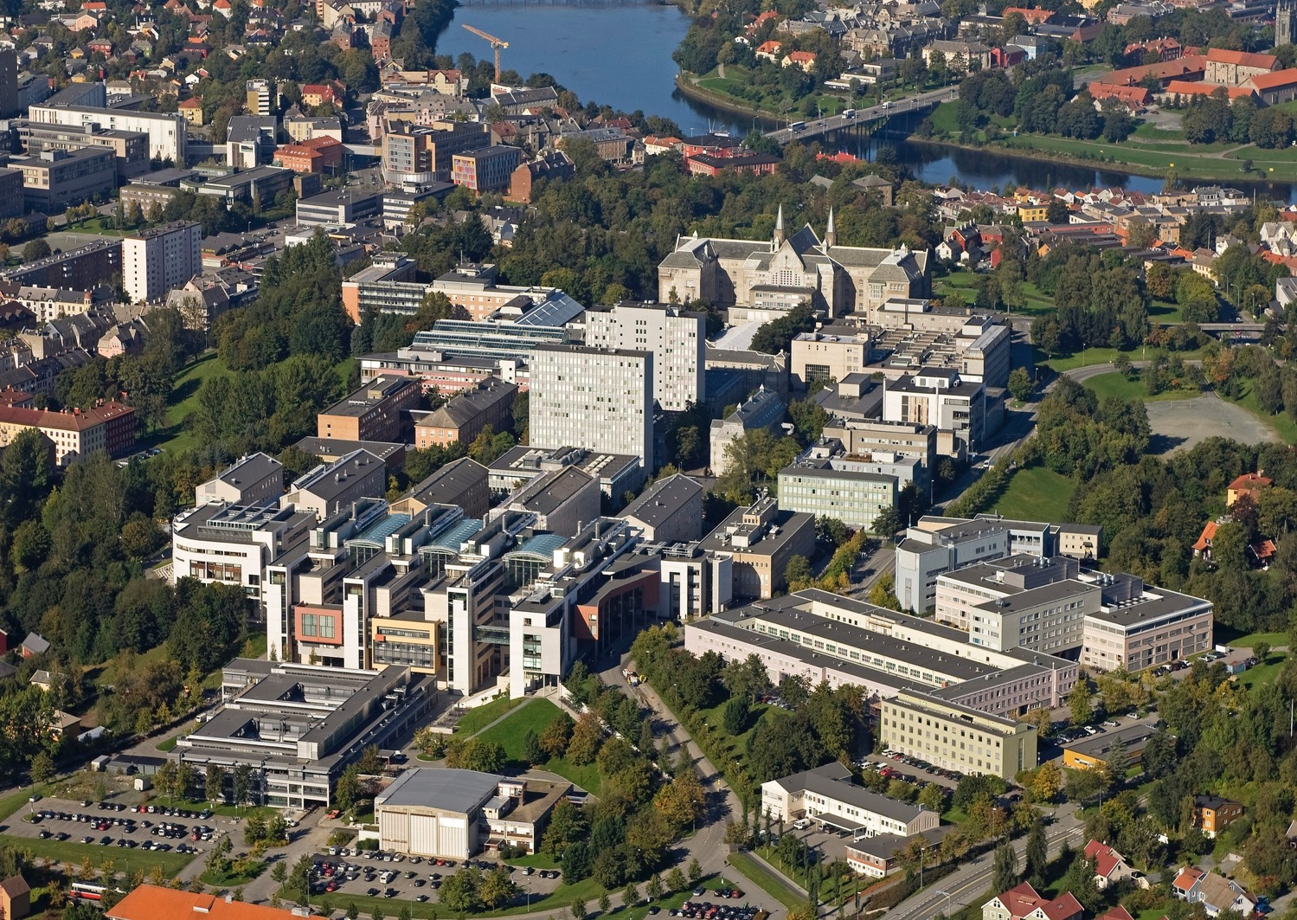
Campus Gløshaugen
Notes:
NTNU IDI har to hovedområder, Gløshaugen og Kalvskinnet.

Slide 5

Datateknologi
5-årig masterprogram
Fokus på bred programmeringskunnskap, utvikling og realfag
Både prosjektorientert og individuelt arbeid
Forkunnskaper i IT er ikke nødvendig
Mulighet for inntil ett år i utlandet www.ntnu.no/studier/mtdt
Notes:
Et allsidig, men grundig studie med mye programmering. Ellers fokus på realfag(matte, fysikk statistikk)

Slide 6
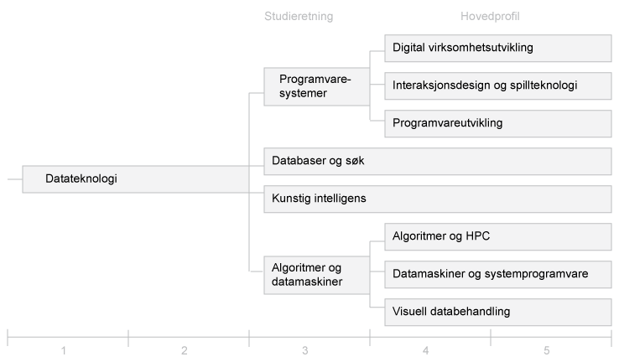
Oppbygning - Datateknologi
(Grunnleggende IT-emner + matte, statistikk og fysikk)
Notes:
2 år til å få solid faglig grunnlag
16 obligatoriske emner. Matte, fysikk, statistikk, programmering etc
3. året: valg av fordypningsretning
4. året: valg av hovedprofil
Består av prosjektemne, eksperter i team og 5 valgbare emner
5. året : fordypningsemne og fordypningsprosjekt første halvår. Masteroppgave siste halvår

Slide 7
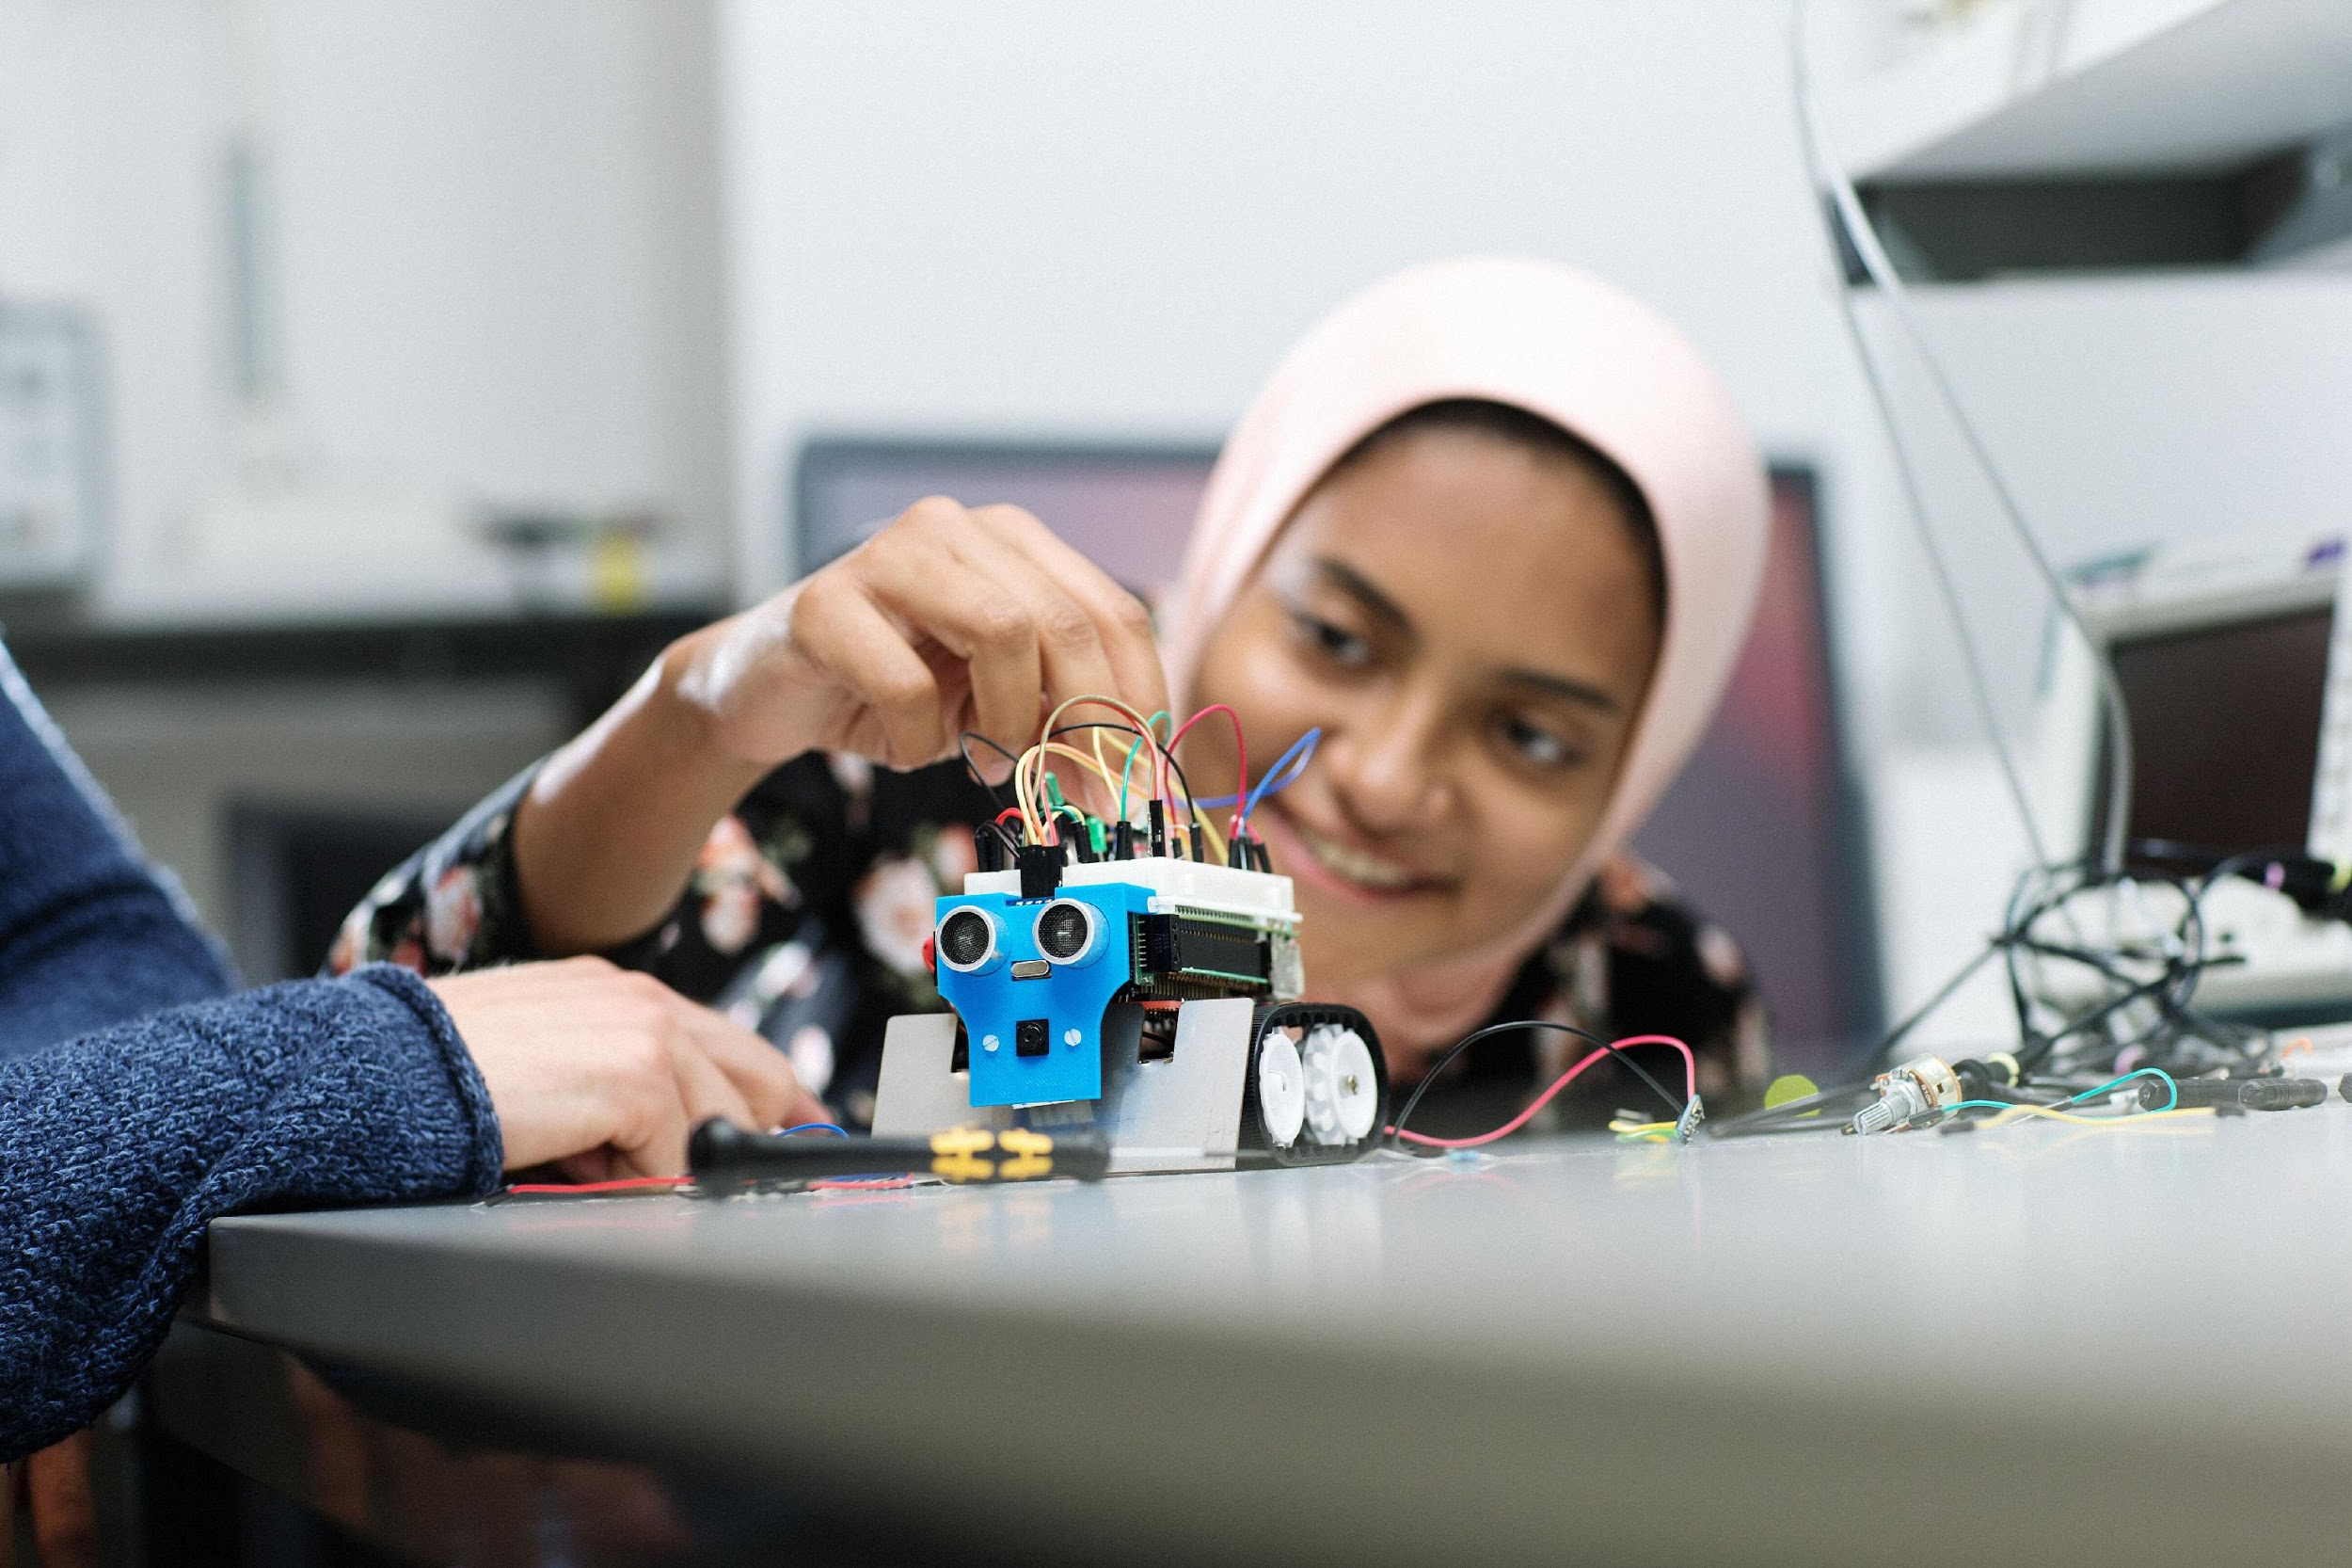
Informatikk
3-årig bachelorprogram
Fokus på bred programmeringskunnskap og utvikling
Både prosjektorientert og individuelt arbeid
Forkunnskper i IT er ikke nødvendig
Kan bygge på med et 2-årig masterprogram i informatikk
Mulighet for inntil ett år i utlandet
www.ntnu.no/studier/bit
Notes:
I praksis likt som datateknologi, men bygd opp friere.
Mindre matte = mer valgfag. Man kan fordype seg mer i IT eller jobbe tverrfaglig.
Har også mulighet til å gå ut i jobb etter 3 år.

Slide 8
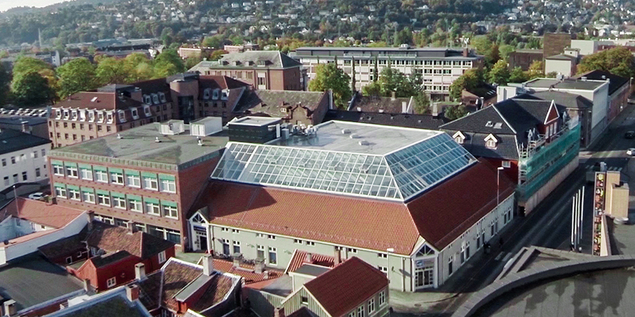
Campus Kalvskinnet
Notes:
Sentrumsnært

Slide 9
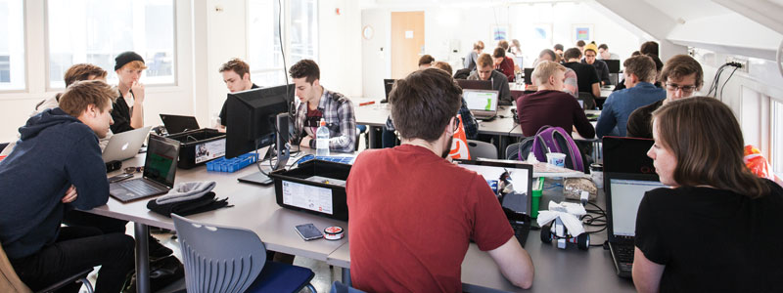
Dataingeniør Trondheim (3-årig)
Et praktisk rettet studium i systemutvikling og programmering
Prosjektarbeid med teamutvikling
Tett oppfølging og klassevis undervisning
Et semester med valgfag, eventuelt utenlandsopphold
Jentepoeng: 2
https://www.ntnu.no/studier/ithingda
Notes:
Det fins dataingeniørstudier ved alle de tre tidligere høgskolene. Studiene har noe ulik profil, her hos oss rendyrker vi utvikling av programvare.

Slide 10

Drift av datasystemer (3-årig)
Du lærer å konfigurere og drifte store og små datasystemer.
Du jobber med Windows og Linux, virtualisering med VMWare og Hyper V og moderne skytjenester.
Legges vekt på sikkerhet
Praktisk rettet med øvinger, teamarbeid og prosjektoppgaver.
http://www.ntnu.no/studier/itbainfodr

Slide 11

IT-støttet bedriftsutvikling (3-årig)
Fokuserer på hvordan IT kan bli et strategisk hjelpemiddel
Ligger i grenselandet mellom informatikk, økonomi, marked, organisasjon og prosjektledelse.
Du blir en av dem som ser utviklingsmulighetene i bedriften på tvers av disse fagområdene.
http://www.ntnu.no/studier/itbaitbedr

Slide 12
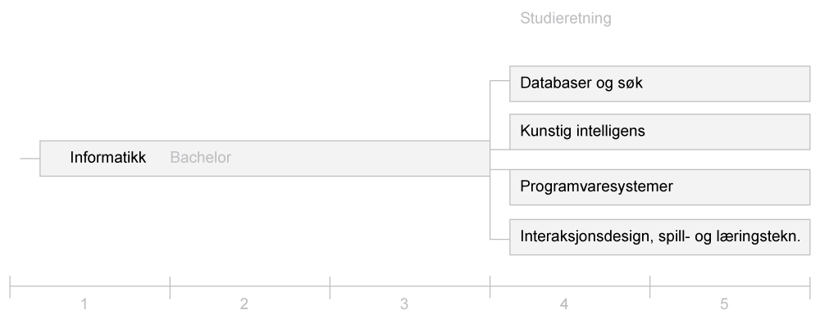
Oppbygning - bachelor til master
Datateknologi, master/siv.ing
Dataingeniør
Drift av datasystemer
IKT-basert samhandling
IT-støttet bedriftsutvikling
Notes:
Oversikt over mastergrader. Poenget her er, det er mange muligheter
Blå linje: litt krevende å få tilpasset i studieplanen, men er fullt mulig
Mulighet til å bygge på med 2-årig master
Datateknologi = siv.ing
Informatikk:
Algoritmer og datastrukturer
Databaser og søk
Kunstig intelligens
Programvaresystemer
Spillteknologi
Eller IKT-basert samhandling: mer driftende
Mange veier til samme mål

Slide 13
Forskjeller
Studie | Type grad | Hovedvekt i studiet | Særegenhet
Datateknologi | 5-årig, Mastergrad, sivilingeniør | - Programmering og matematikk - Spesialisering senere i studiet | - Integrert master, garantert plass i 5 år - En god del matematikk
Informatikk | 3-årig, Bachelorgrad | - Programmering | - Stor valgfrihet av emner, mulighet for tverrfaglig studie
Dataingeniør | 3-årig, Bachelorgrad, ingeniør | - Programmering | - Mer praktisk rettet undervisning - Sikter mer mot jobb etter 3-årig studie
Drift av datasystemer | 3-årig, Bachelorgrad | - Drifting av systemer | - Annen tilnærming til IT-systemer - Drift fremfor utvikling
IT-støttet bedriftsutvikling | 3-årig, Bachelorgrad | - Tverrfaglig studie - Fokus på økonomi | - Kun innføring i programmering
Notes:
Ang mindre fokus på basisfag. Er 14 obligatoriske emner, men er mer faglig rettet/relevant. Ikke så mange fellesfag slik som siv.ing studier har.
Vanskelig å komme inn på masterstudie etter endt bachelor i informatikk(høyt snitt).

Slide 14
Hva trenger jeg?
Krav | Data- teknologi | Informatikk | Data- ingeniør | Drift av data- systemer | IT-støttet bedrifts- utvikling
Poenggrense 1. gangs vitnemål | 57,2 | 50,0 | 51,9 | 44,4 | 42,1
Ordinær kvote | 58,5 | 53,2 | 55,6 | 50,2 | 49,0
Generell Studie- kompetanse | ✔ | ✔ | ✔ | ✔ | ✔
R1/S1+S2 | ✔ | ✔ | ✔ | ✔ | -
R2 | Karakter: 4 | - | ✔ | - | -
Fysikk 1 | ✔ | - | ✔ | - | -
Notes:
Forklare forskjell på ordinær kvote og førstegangs-kvote

Slide 15
Andre muligheter
Programmering [spill | applikasjoner] i Gjøvik
Nettstudie: Informasjonsbehandling
Vanskelig å komme inn?
Folkehøyskole og militæret gir tilleggspoeng
Alderspoeng og andre studier
Forkurs for ingeniører
Notes:
I tillegg til de nevnte studiene finnes det en spill-programmeringslinje i Gjøvik (her har de og studier som spessialiserer seg i informasjonssikkerhet) og et nettstudie om informasjonsbehandling
Vil man vente eller forbedre snittet sitt kan man få tilleggspoeng på flere måter:
Folkehøyskole/militæret gir 2 poeng
Eller et årsstudium gir deg 2 poeng
Mangler du riktig mengde matematikk kan et forkurs være tingen

Slide 16
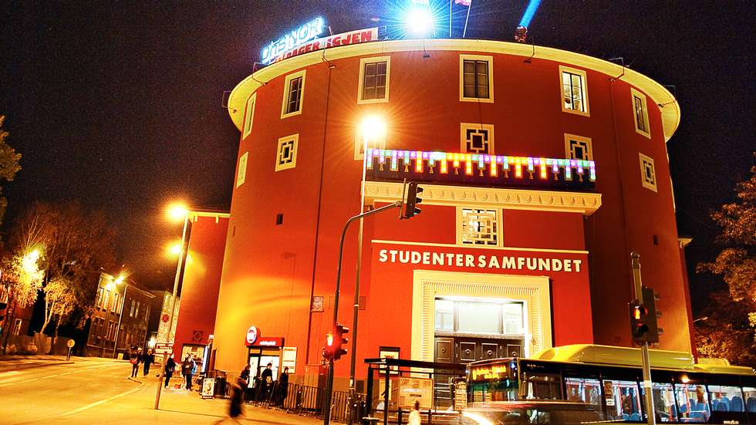
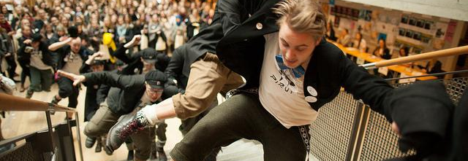
Studere i Trondheim
18% av befolkningen er studenter
Linjeforeninger
Sosialt miljø
Å bo i Trondheim
Sentralt
Studentboliger og utleiere
Aktiviteter utenom studiet
Notes:
33 000 studenter i Trondheim, 18%
Linjeforeninger – samlingspunkt for studenter
Sosialt miljø - alltid noen som liker det samme som deg
Studentersamfundet
”NTNU’s kjærestegaranti”??
Å bo i Trondheim
Sentralt
Studentboliger og utleiere
Aktiviteter utenom studiet
NTNUI
Samfundet
Linjeforening
Sosiale grupper
Deltidsjobb på universitetet

Slide 17
Spørsmål?
Spør nå!!
Send mail til sporsmal@idi.ntnu.no
https://www.facebook.com/ntnuidi/
Notes:
Skriv ned med en gang hvilke spørsmål dere fikk!!!
Søknadsfrist 15. april

